Slide 1
地域文化与城乡景观
朝阳区线上课堂·高一年级地理
东北师范大学附属中学朝阳学校 王 晨

Slide 2
制作手账
某同学曾到北京旅游，到过很多地方。假期期间，她想要制作一本有关于北京旅游的手账。由于已经过了一段时间，很多内容她拿不准，请同学们帮助她一同整理材料。

Slide 3
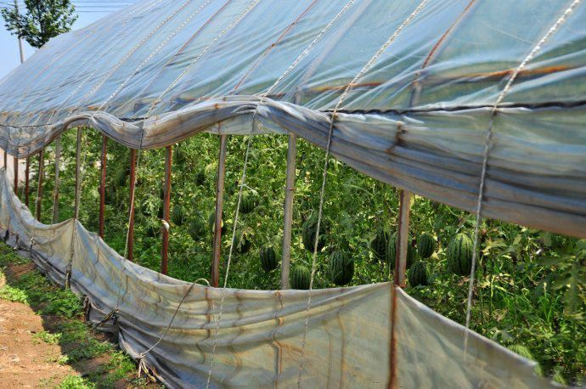
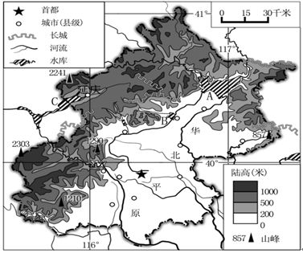
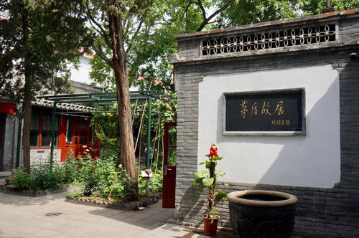
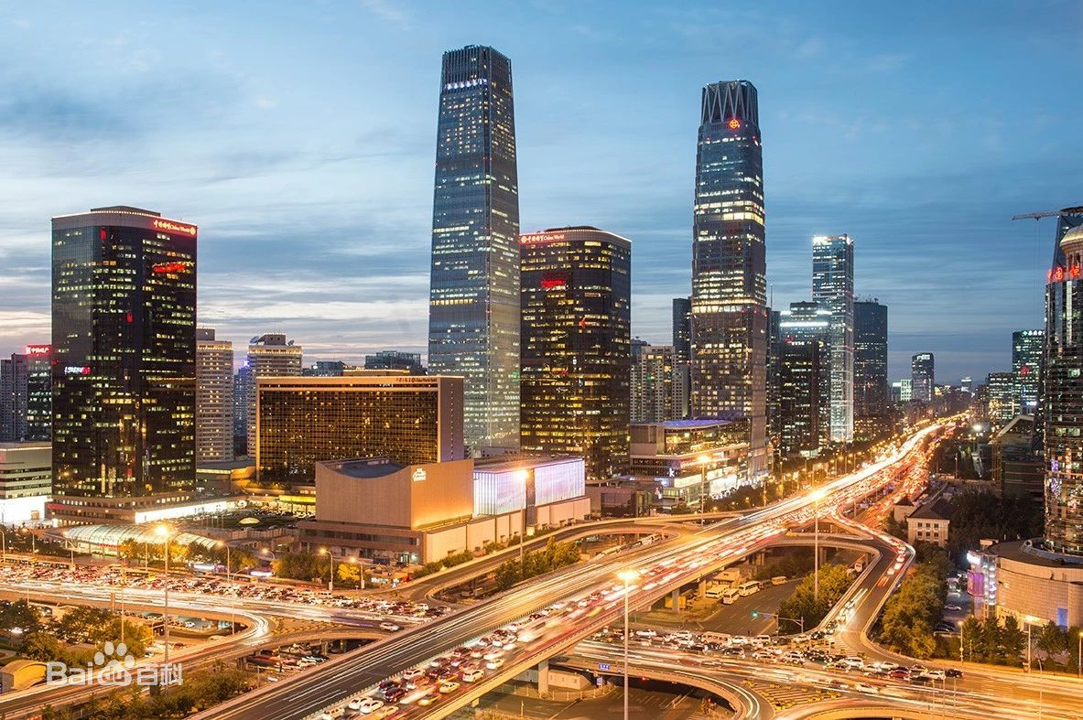
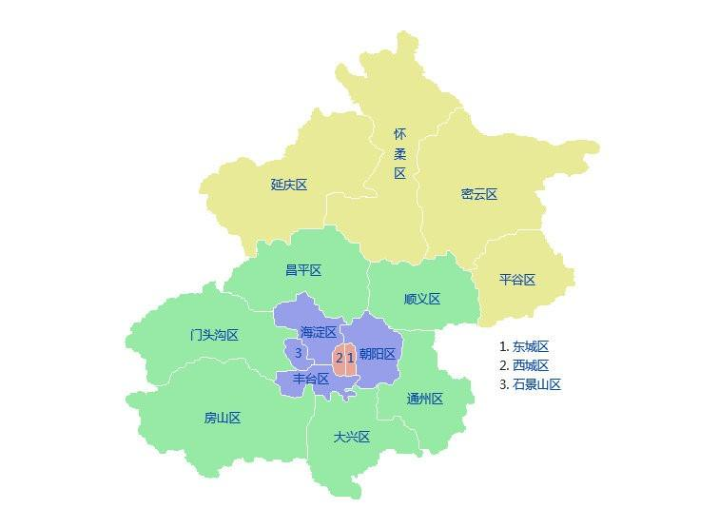
整理图文信息，并在北京市地图中标识出这四处的位置。

Slide 4
疑问：同样都在北京，为何景观不同？什么原因造成的？

Slide 5
景观是指相对固定在地表的实体要素，自然景观如土壤、植被、地貌等，人文景观如农田、矿山、道路、实用性建筑、纪念及艺术类雕塑或建筑物等。

Slide 6
阅读材料，列表比较异同
 | 爨底下村 | 大兴西瓜 | 北京四合院 | 国贸
位置范围
自然环境
人文活动
基本功能
景观特色
象征意义

Slide 7
阅读材料，列表比较异同
 | 爨底下村 | 大兴西瓜 | 北京四合院 | 国贸
位置范围 | 京西斋堂西北狭谷中部 | 大兴地处北京东南郊，境内永定河东侧 | 东城区、西城区为主 | 建国门外大街，占据北京中央商务区，毗邻东长安街
自然环境 | 位于山区峡谷，村落依山而建 | 季风气候、永定河冲积平原 | 季风气候、平原 | 季风气候、平原
人文活动 | 民居为传统四合院，随山势高低变化分上下两层 | 大兴西瓜种植历史悠久 | 受风水学说影响，布局巧妙 | CBD中央商务区
基本功能 | 民居 | 种植 | 民居 | 商业
景观特色 | 依山就势，筑宅建院，引水修塘，随坡开田 | 西瓜素以沙、甜、脆著称 | “四”是东西南北四面，“合”是合在一起，形成一个口字形 | 交通便利，高楼林立，现代化、国际化
象征意义 | “天人合一”的传统自然观 | 北京市大兴区特产，中国国家地理标志产品。 | 我国古老、传统的文化象征 | 建设成为集办公、会展、酒店、居住及文化娱乐为一体的国际商务中心区

Slide 8
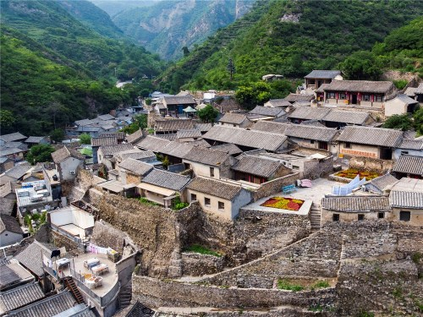
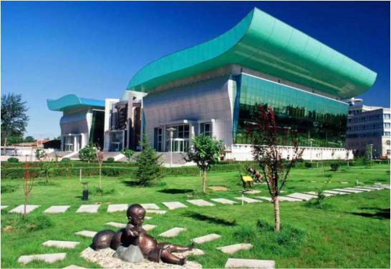
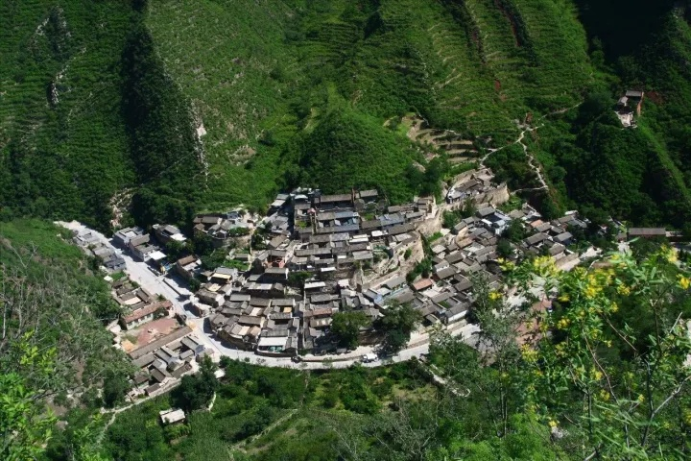
思考
1.将四处景观进行比较，可两两比较，也可分类比较并说明分类依据。
例如：乡村为一组，城镇为一组，分类依据为生产生活方式的不同
2.通过比较，景观之间有什么不同？不同的原因是什么？
例如：建筑的数量、样式、功能、特色、象征意义等不同。原因是所承载的地域文化不同。
3.以爨底下村为例，与同类型的其他乡村景观相比，其独特之处是什么？
村落依山就势，筑宅建院，民居为传统四合院，随山势高低变化分上下两层；引水修塘，随坡开田。体现了“天人合一”的传统自然观。

Slide 9
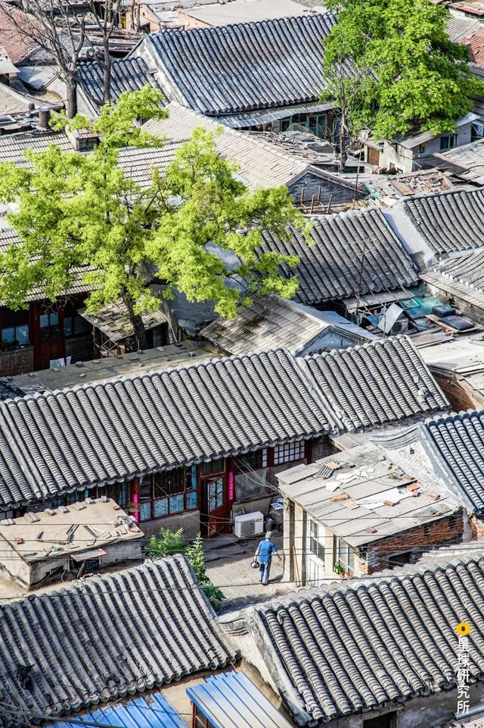
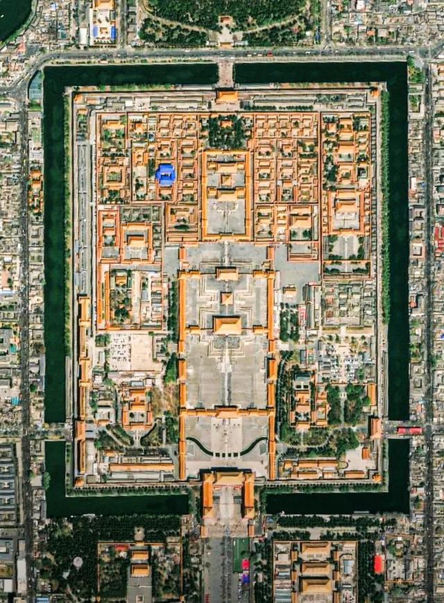
4.北京老城区和爨底下村均以四合院为主要的民居，但从景观上看有很大的差异。从城乡空间结构来看，有什么不同？造成不同的原因是什么？
北京老城区整体规整，四合院数量多且结构复杂，房屋、街巷齐整；爨底下村面积小，四合院数量少且结构简单，房屋、街巷依地形起伏而建。北京老城区地处平原，平坦开阔；明清时期官员、富商聚集，四合院占地面积大，结构、样式繁杂；爨底下村地处山区，依山而建；村中人口少，为节约土地，民居简单且占地面积小。
5.老北京四合院与北京国贸大厦同在北京的城区，但风格迥异。造成这种不同的原因是什么？
建设时间不同，不同时代的审美情趣不同，建筑的功能不同

Slide 10
思考：同样都在北京，为何景观不同？什么原因造成的？
直观观察的景观不同
城乡景观的功能不同
农村、住宅、平房
城市、商业、高层

Slide 11
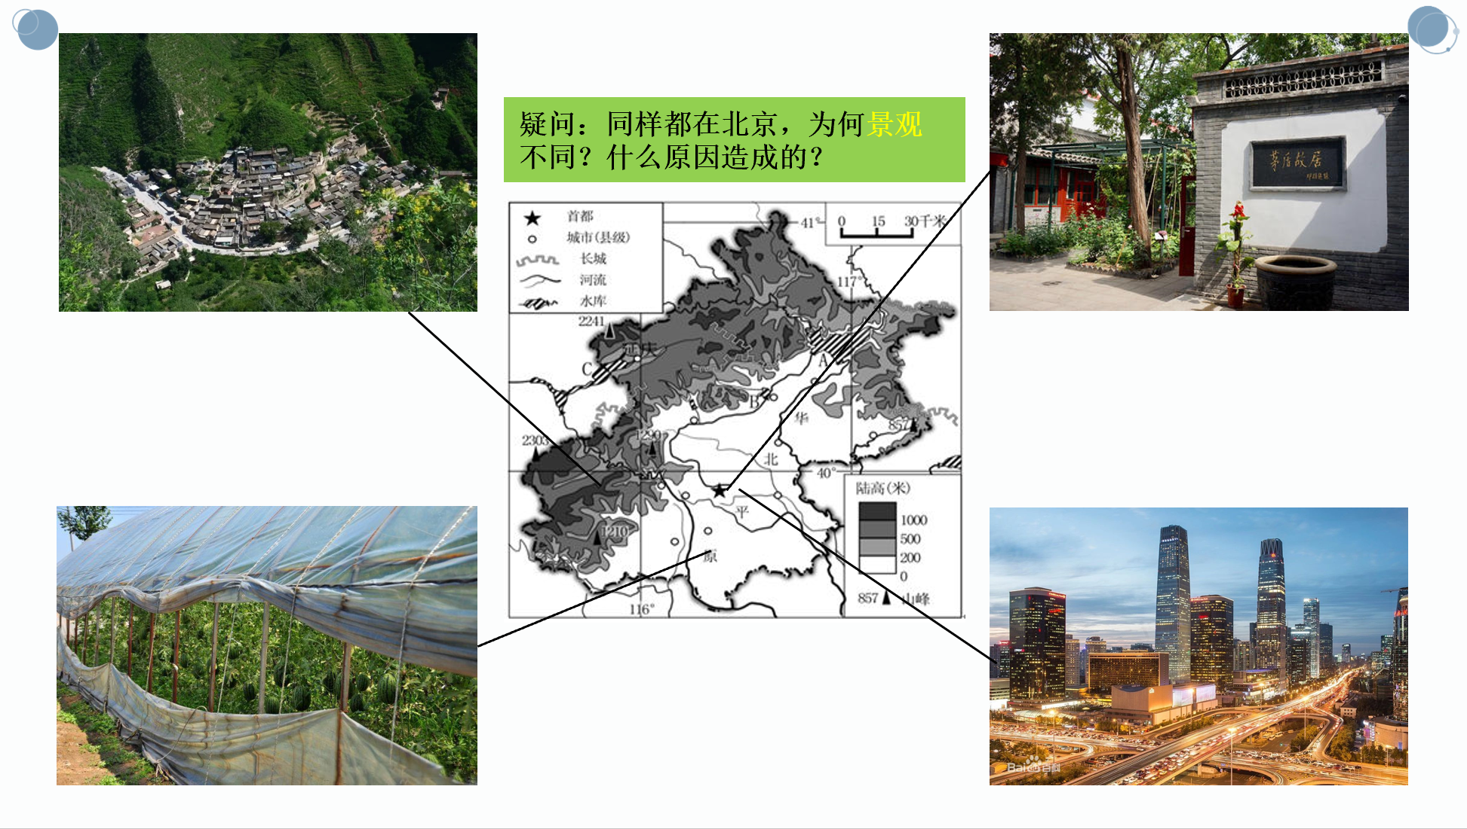
思考：同样都在北京，为何景观不同？什么原因造成的？
空间位置不同、范围不同
空间尺度

Slide 12
思考：同样都在北京，为何景观不同？什么原因造成的？
所处的功能区不同、象征不同
地域文化
特殊性
远郊区、生态涵养区、“人地协调”
城区、中央商务区、现代化

Slide 13
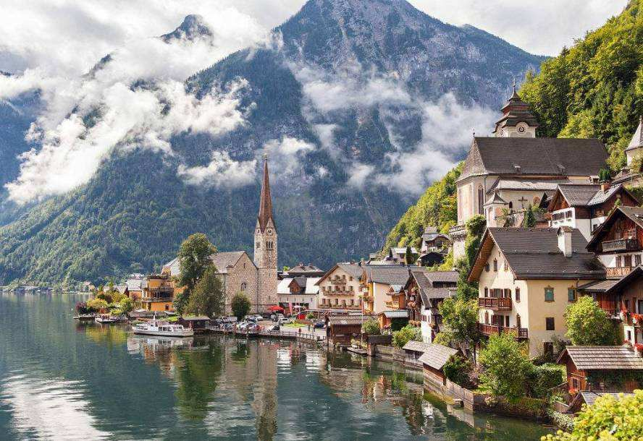
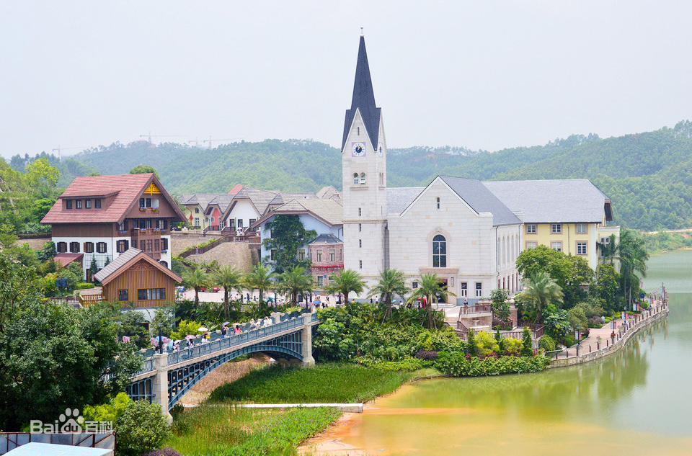
“原版”哈斯塔特村
“仿制版”哈斯塔特村

Slide 14
城乡景观是在城镇和乡村里自然景观和人文景观的综合体，景观的空间尺度可大可小。大尺度的如一个聚落，中尺度的如城市中轴线，小尺度的如村里的祠堂。
地域文化是指在一个地区的人们共享的，在生产生活、社会制度组织、精神活动中体现的价值观和审美情趣。

Slide 15
总结：
乡村
表现
（特殊性）
地域文化
城乡景观
（人地协调、审美情趣等）
①确定景观功能
②明确位置
③注意空间范围
④判断所处功能区
⑤判断其象征意义
城镇

Slide 16
谢谢您的观看
北京市朝阳区教育研究中心 制作

